Slide 1
ИНСТРУКЦИЯ ПОДАЧИ В ЭЛЕКТРОННОМ ВИДЕ ЗАЯВЛЕНИЙ НА ПРИСВОЕНИЕ, ПОДТВЕРЖДЕНИЕ КВАЛИФИКАЦИОННЫХ КАТЕГОРИЙ СПЕЦИАЛИСТАМ, РАБОТАЮЩИМ В СИСТЕМЕ ЗДРАВООХРАНЕНИЯ БЕЛГОРОДСКОЙ ОБЛАСТИ

Slide 2
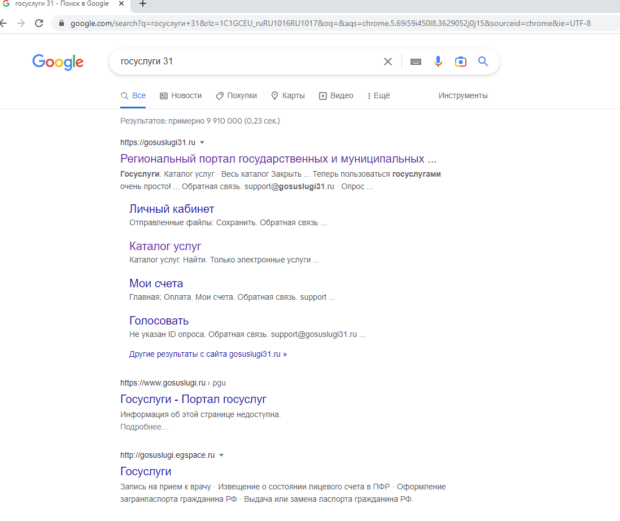

Slide 4
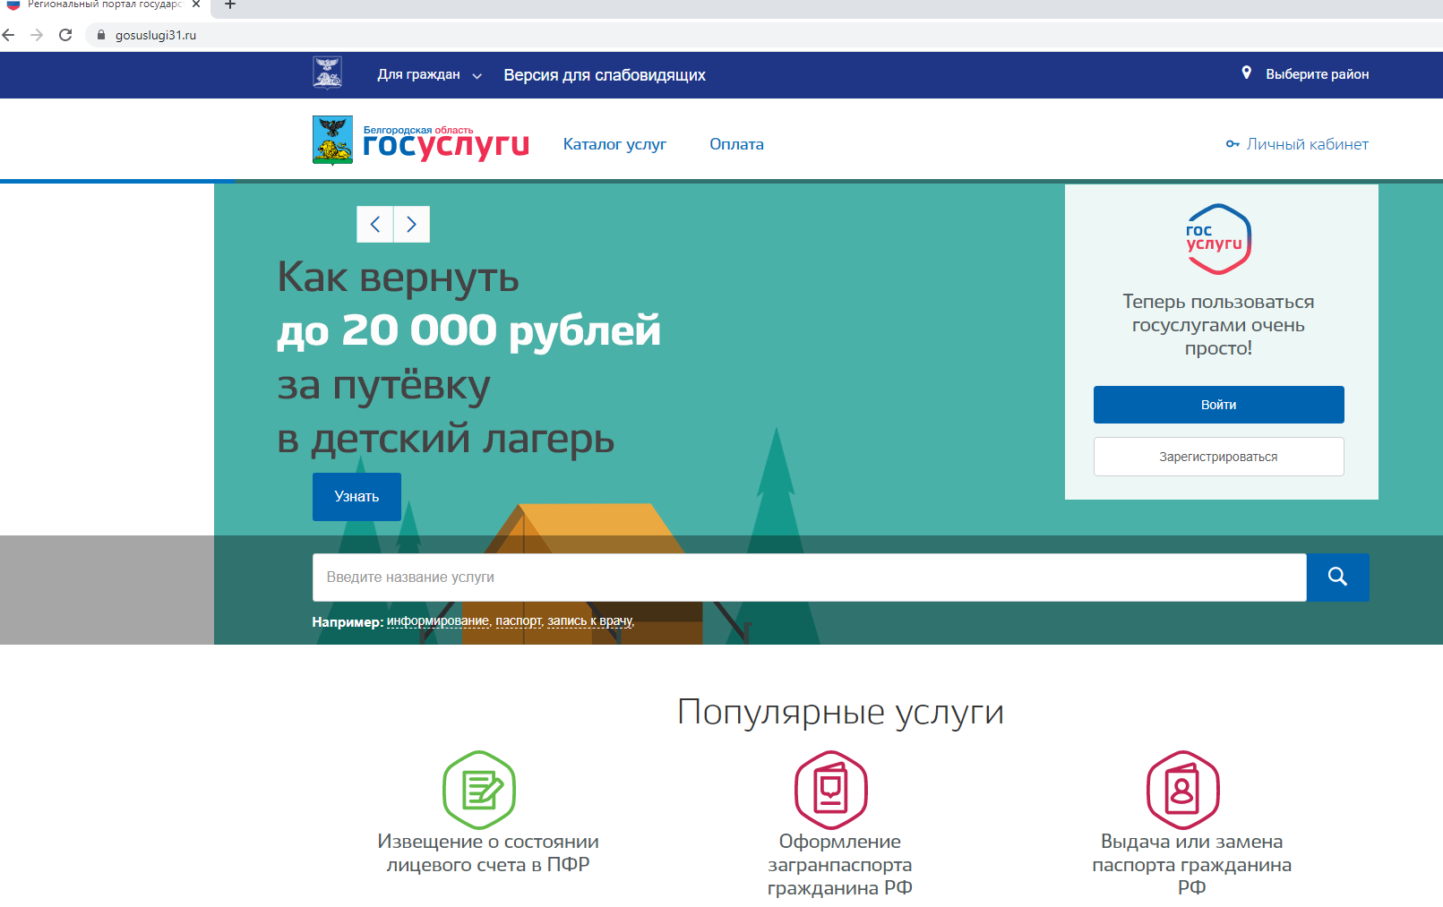
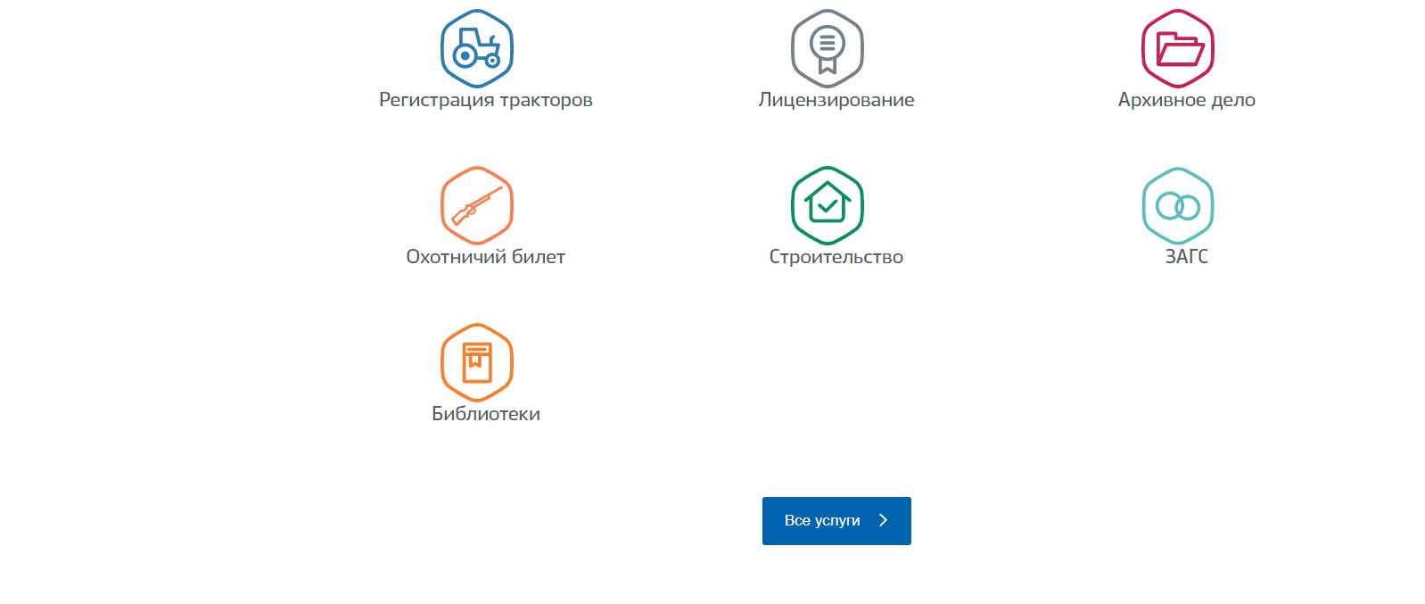

Slide 5
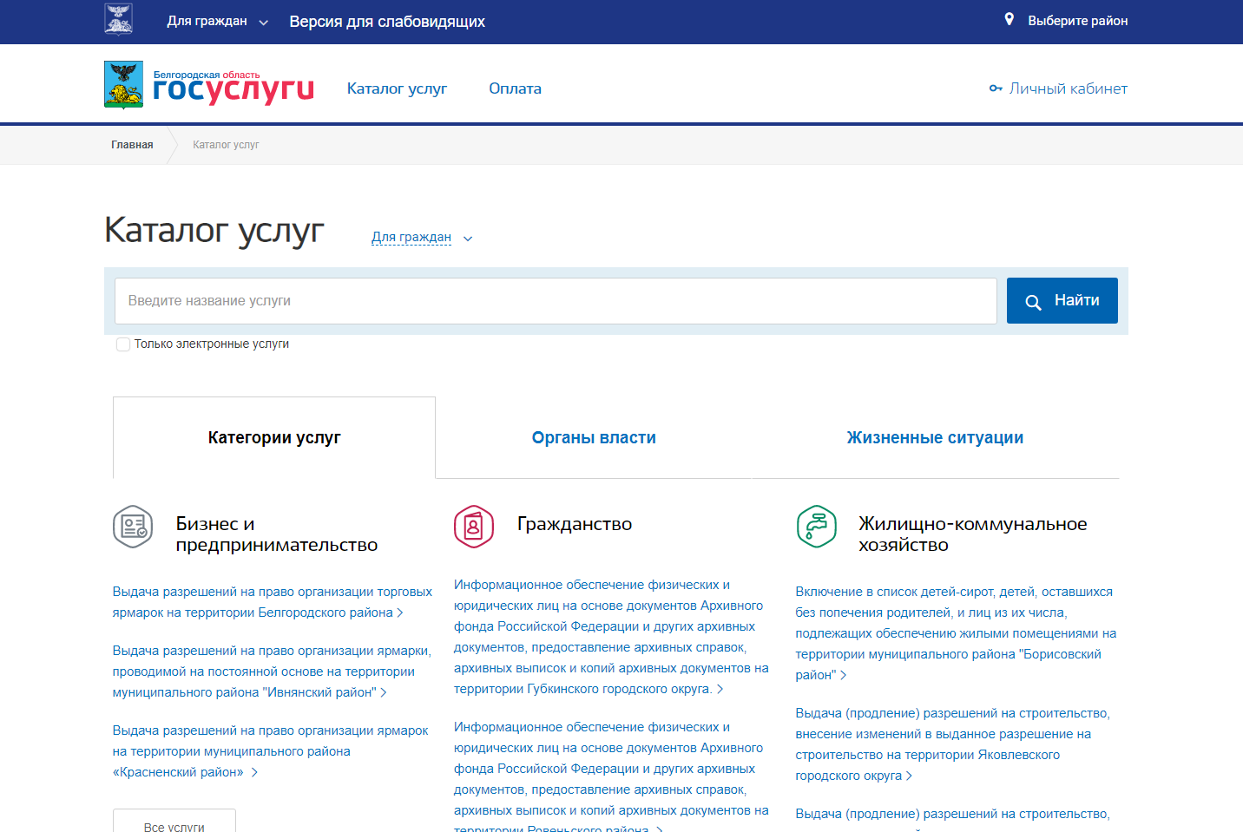

Slide 6
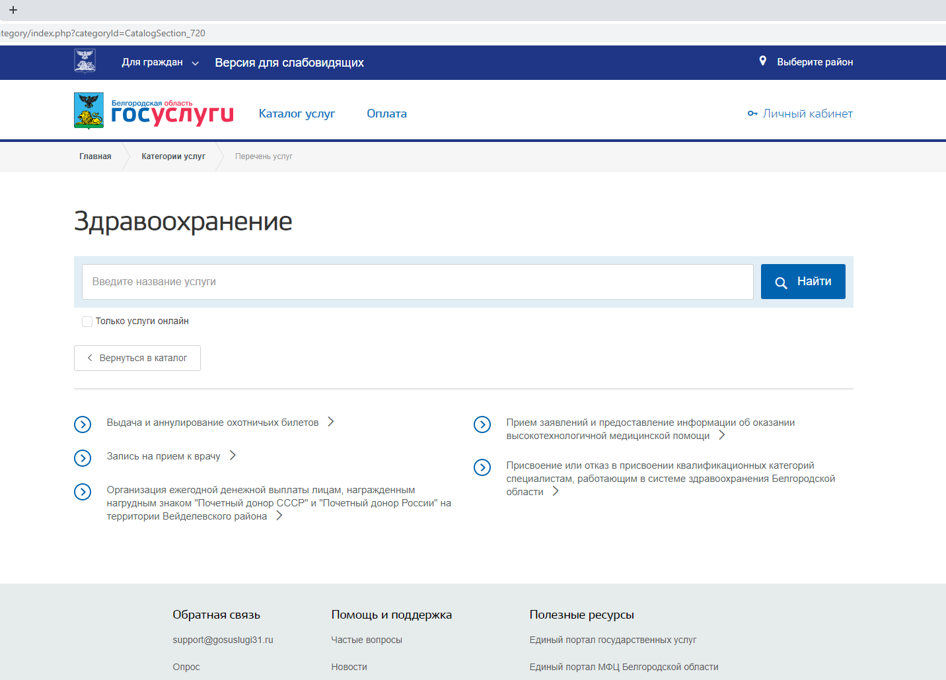

Slide 8
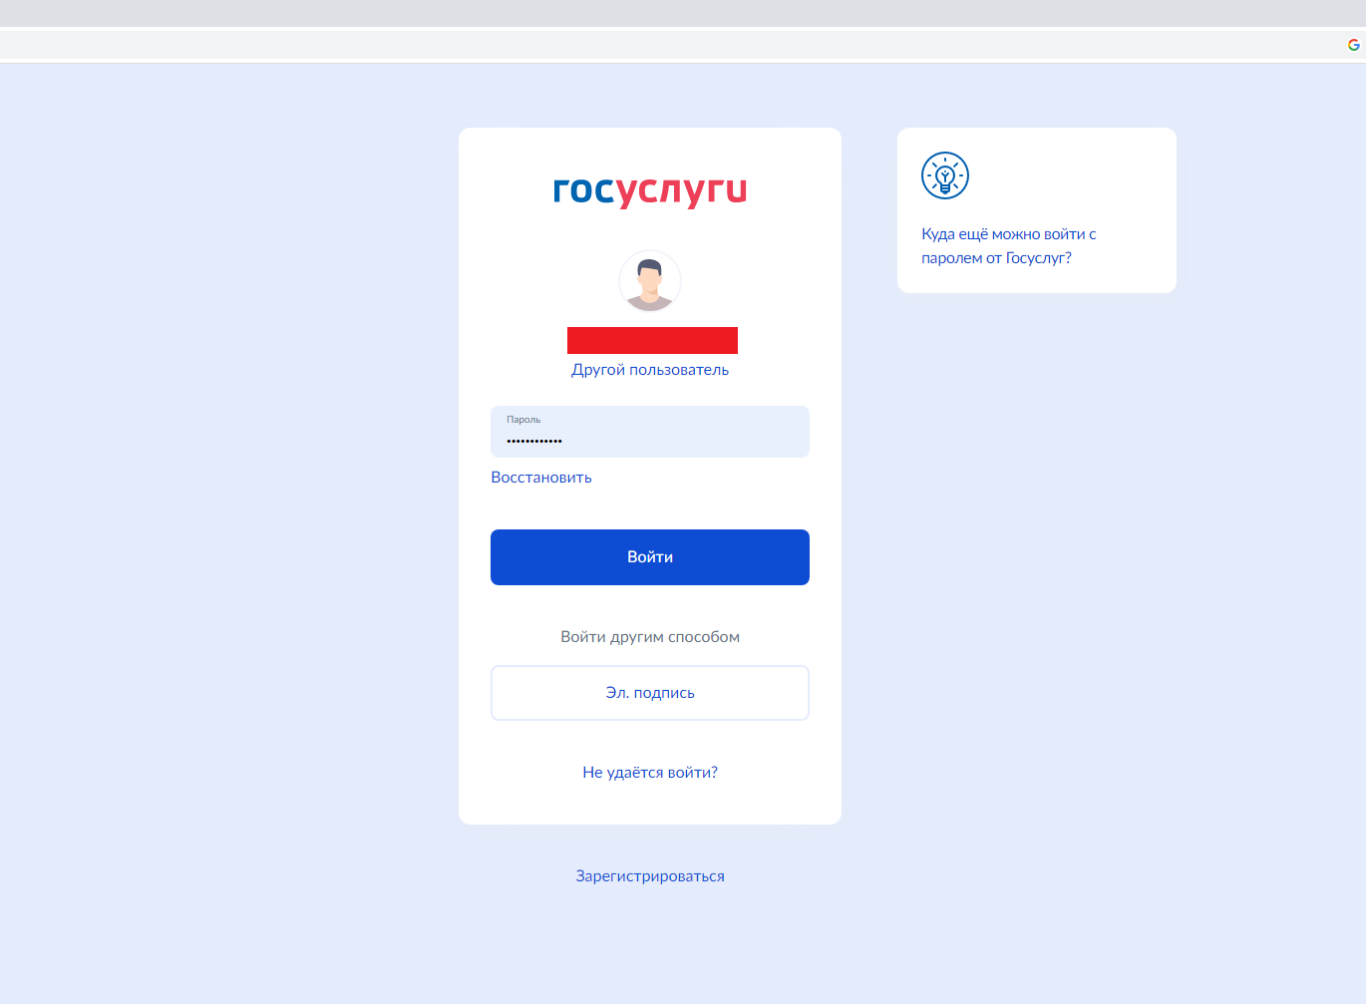

Slide 9
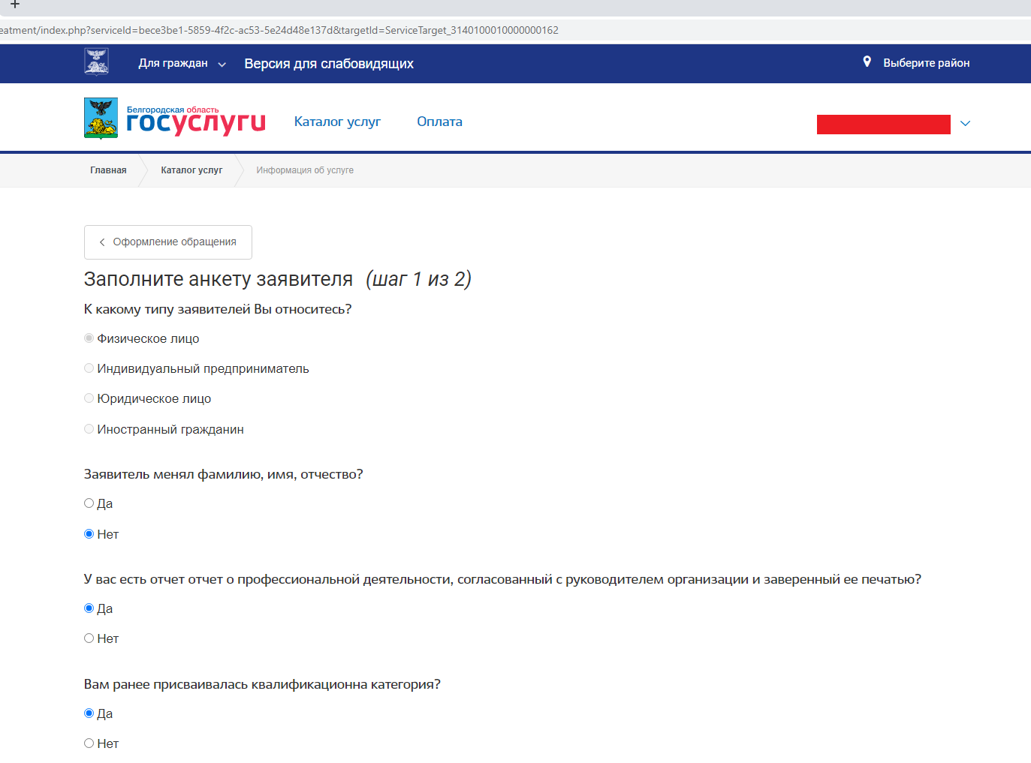

Slide 10
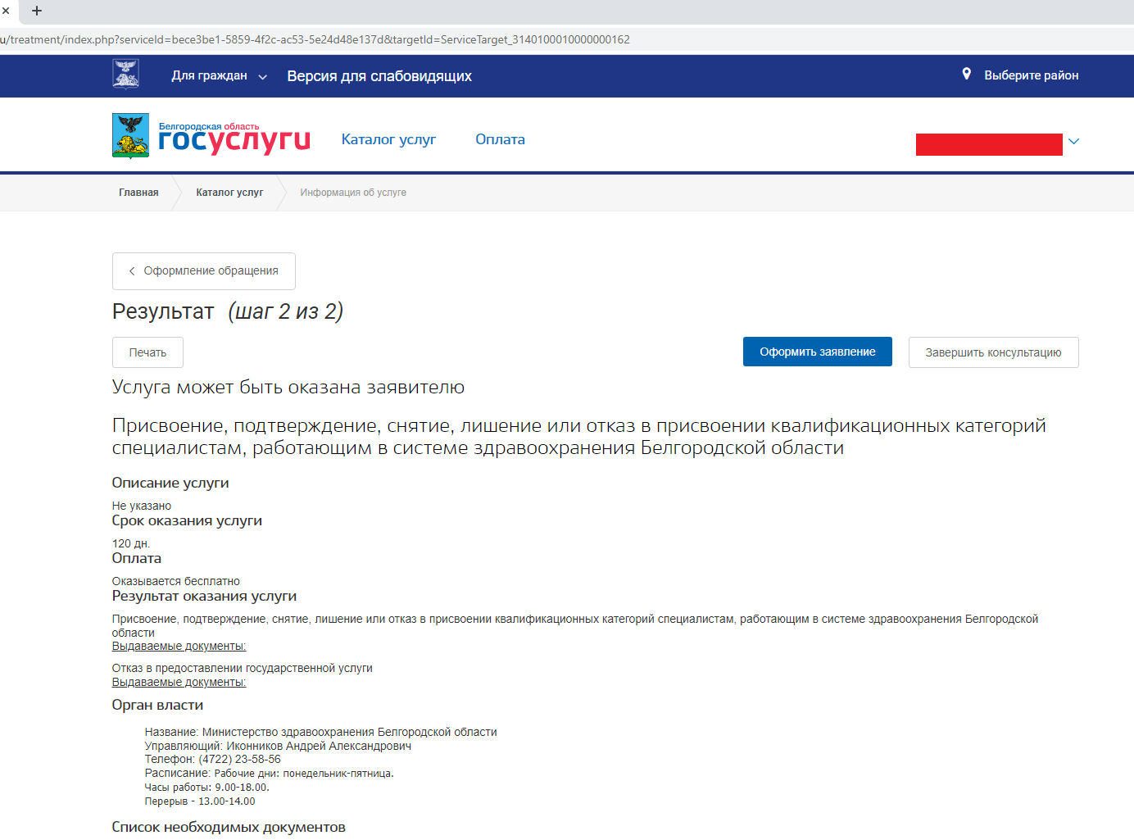

Slide 11
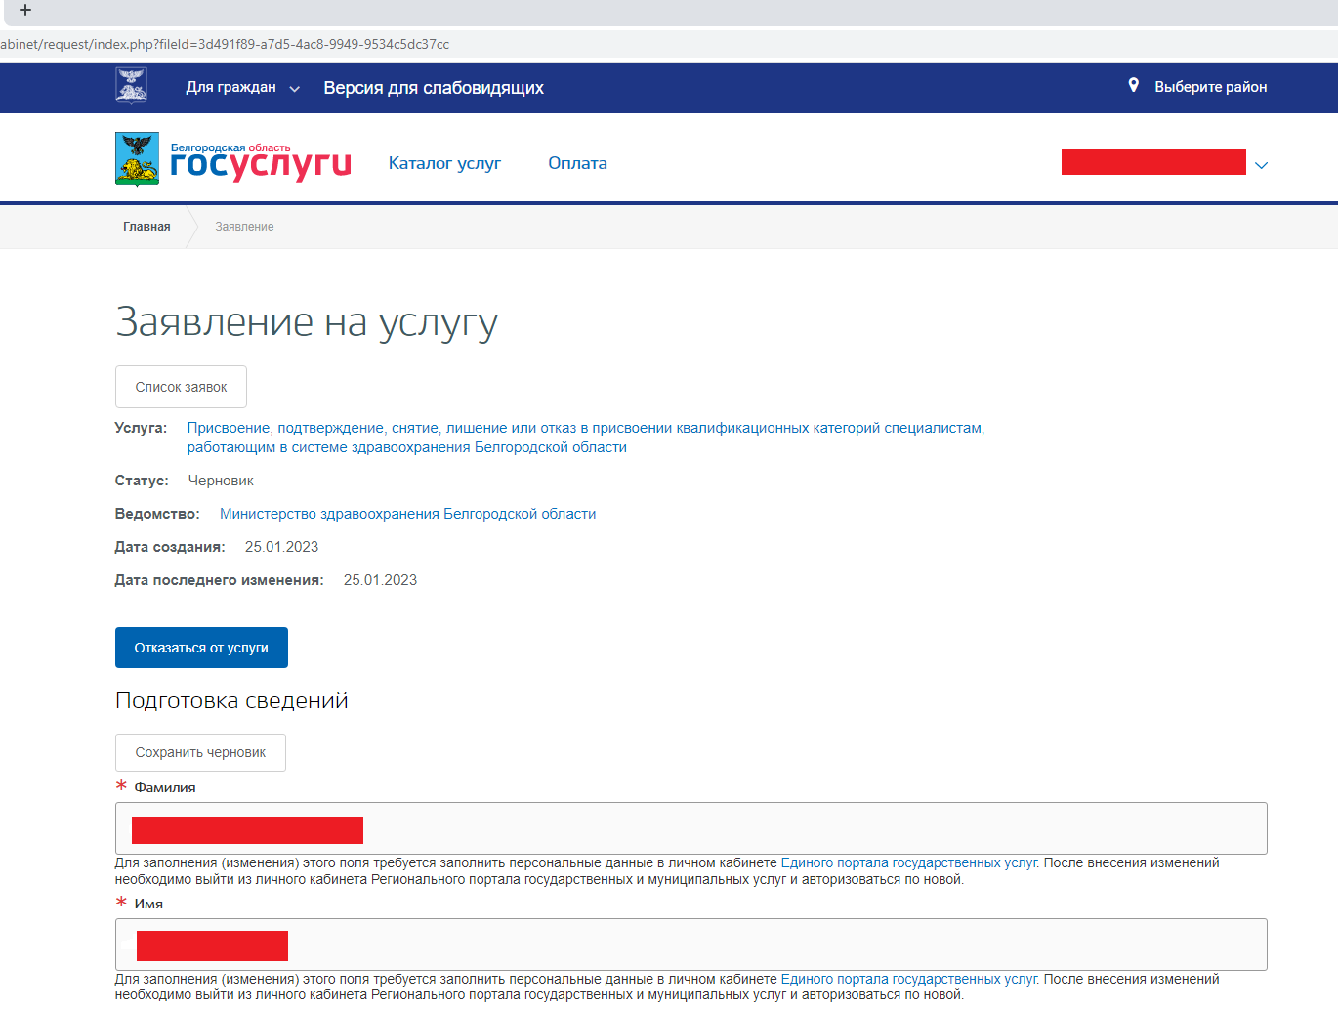

Slide 12
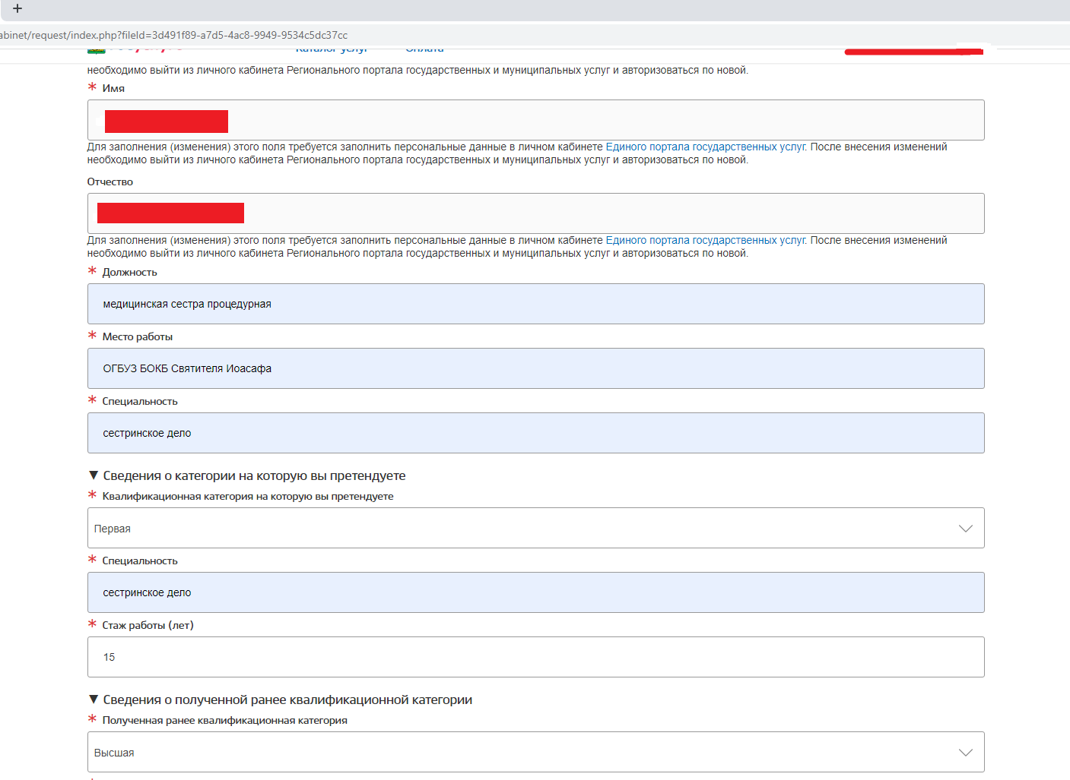

Slide 13
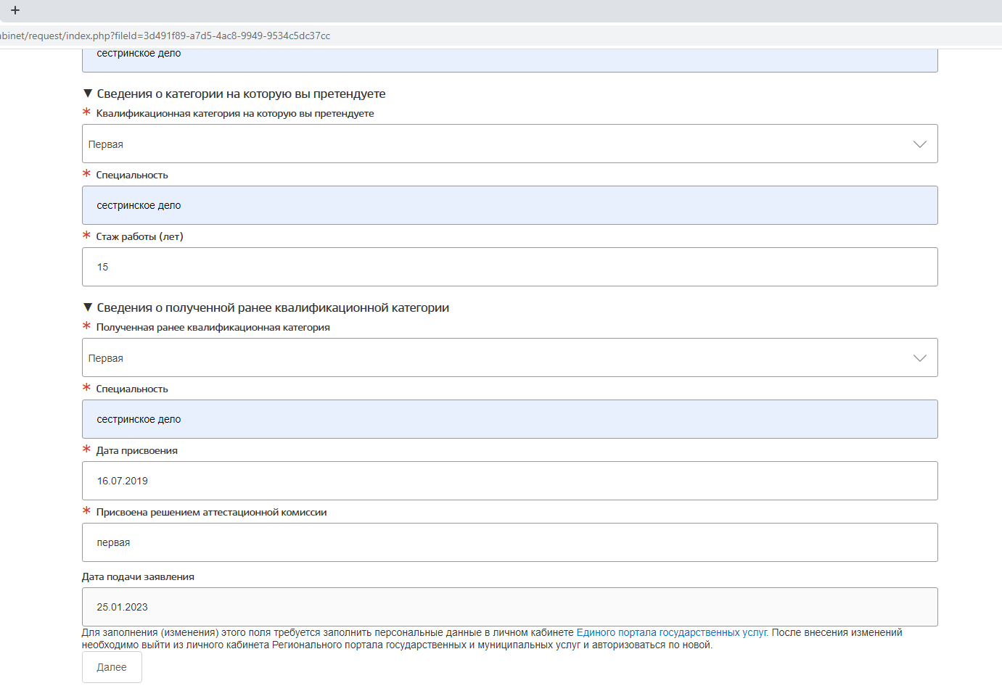

Slide 14
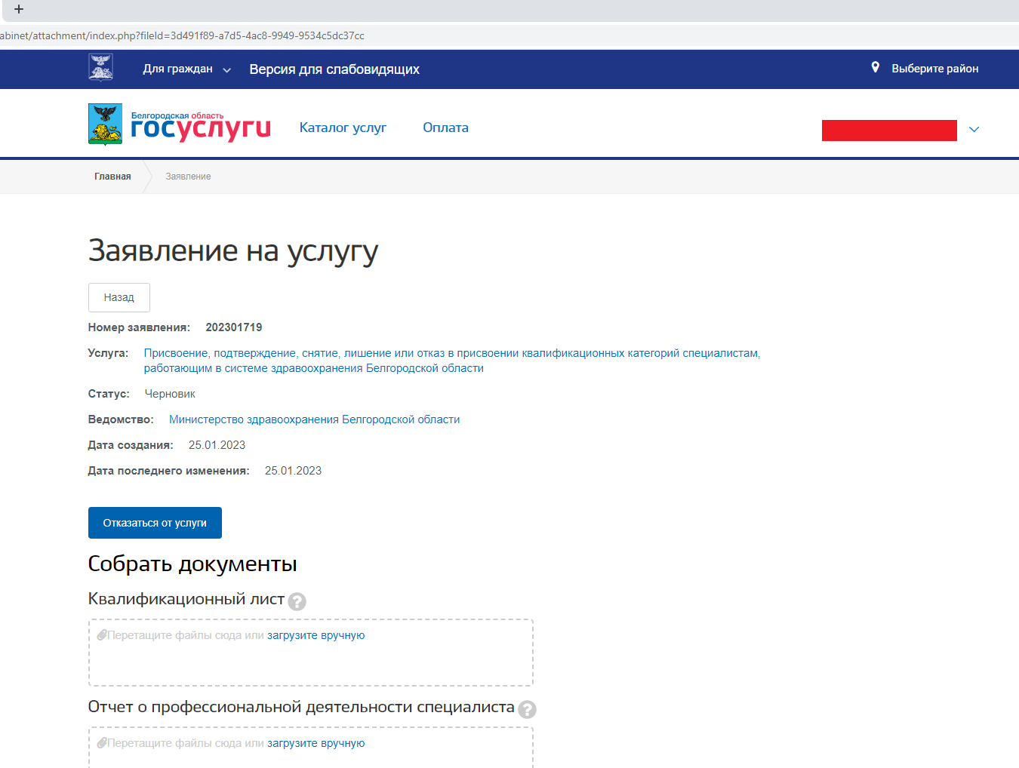

Slide 15
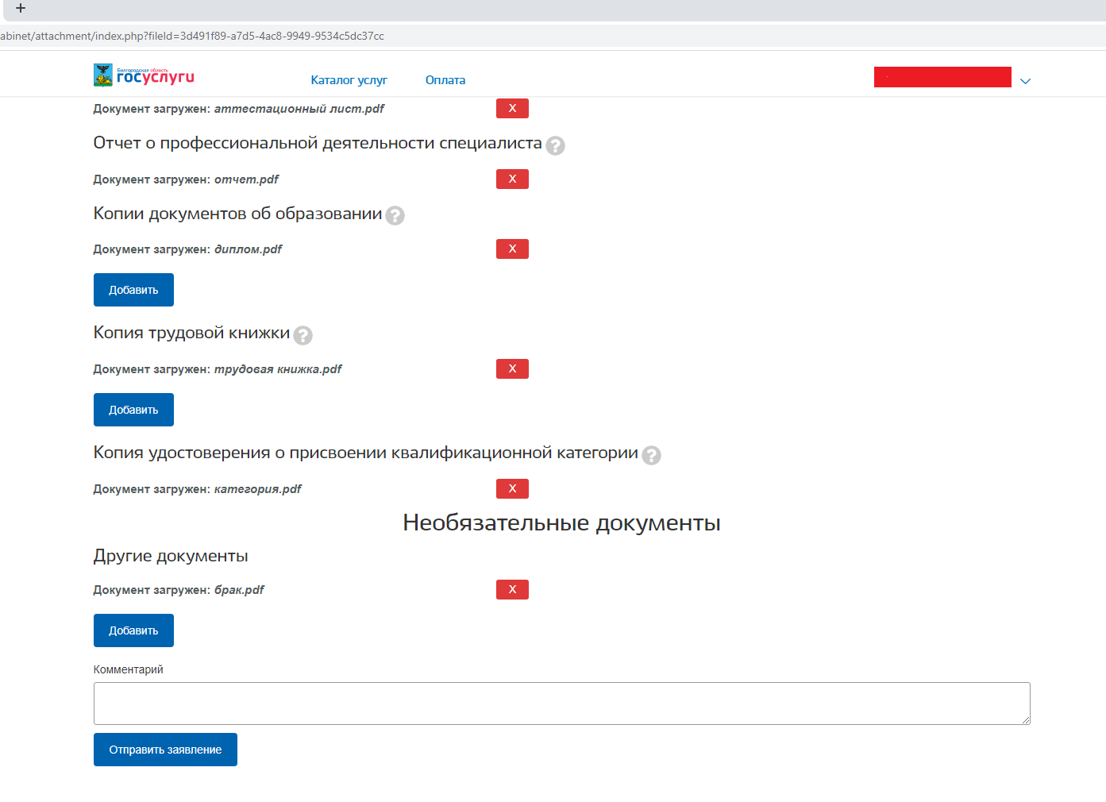

Slide 16
